Slide 1
Как я вырастил комнатный цветок - МОЛОЧАЙ
Презентация
Тесленко Михаила
3-Г класс

Slide 2
У нас очень много разных цветов, но сегодня я покажу как вырастил один из цветков сам.

Slide 3
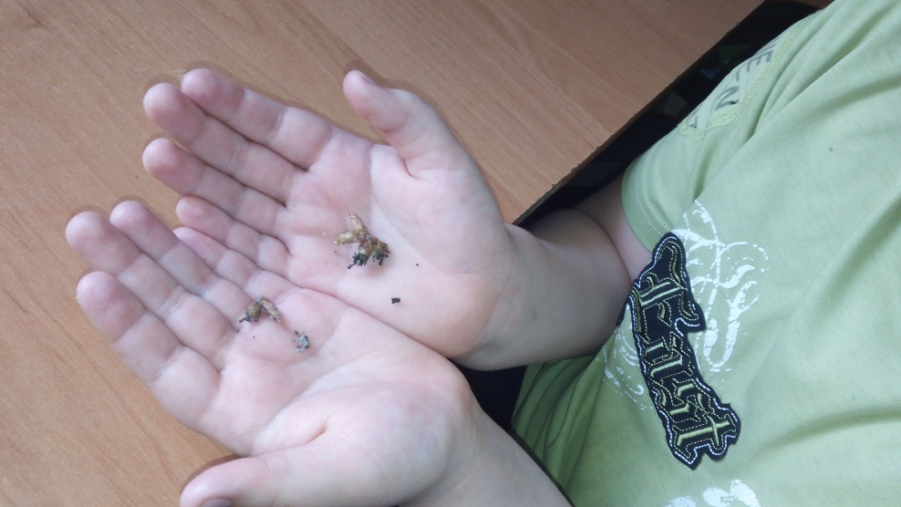
Все началось с семени цветка

Slide 4
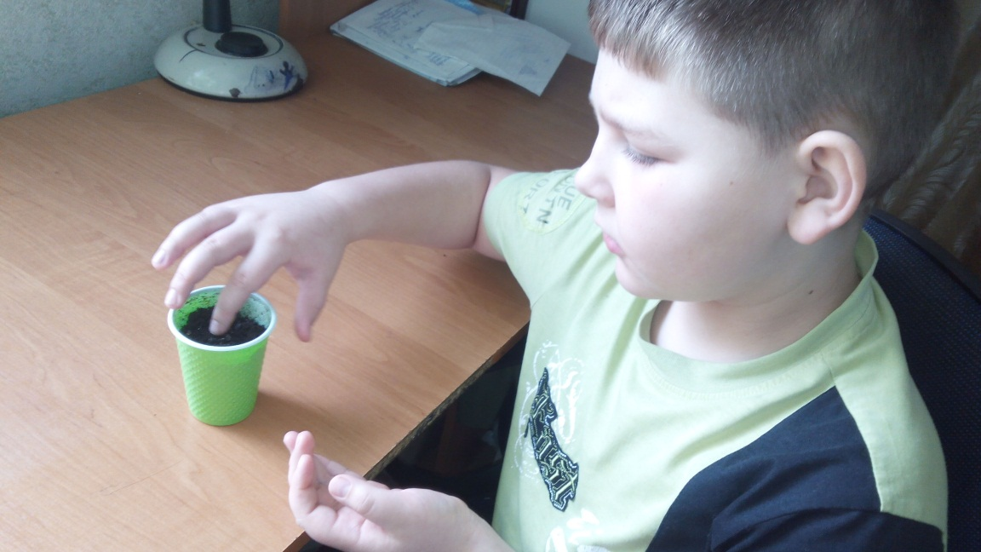
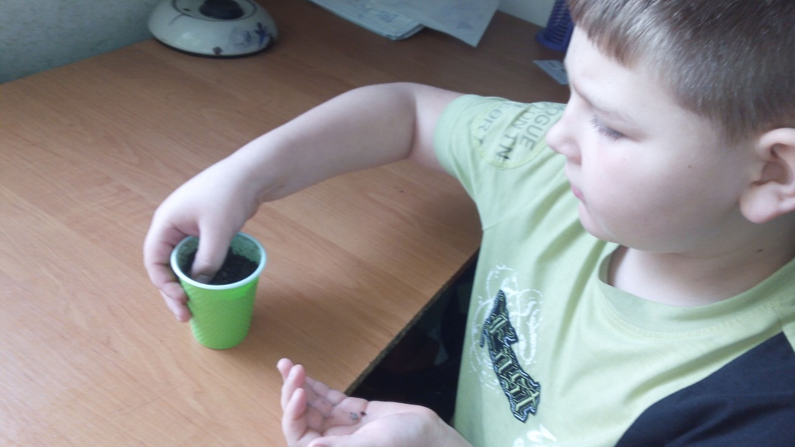
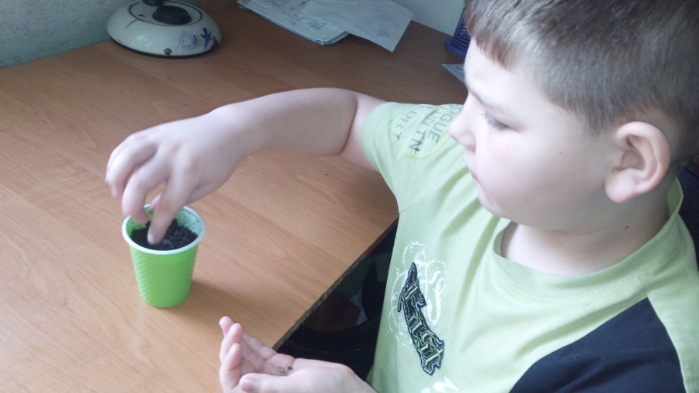
Приготовив землю я его посадил

Slide 5
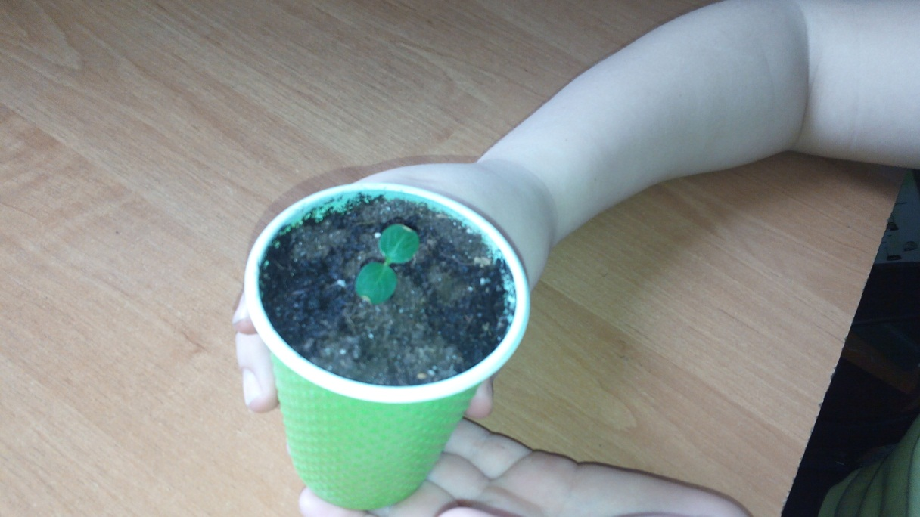
Поливал через день, пока мой цветок не пустил первые листочки

Slide 6
Настал день, когда нужно было его пересадить в горшок побольше

Slide 7
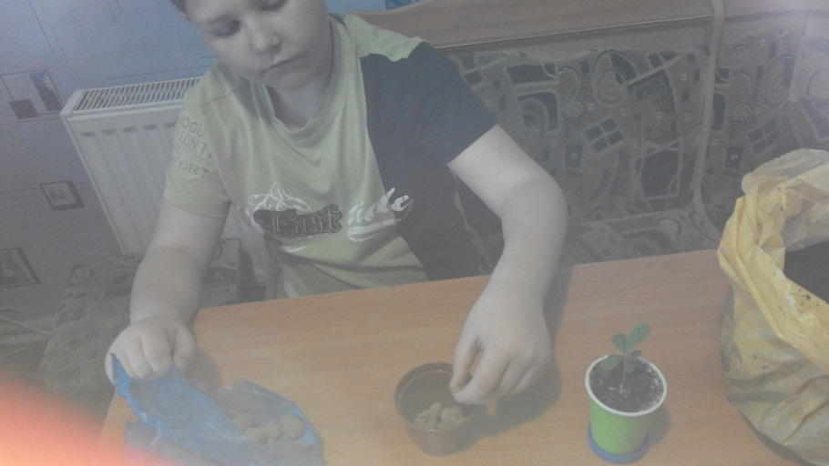
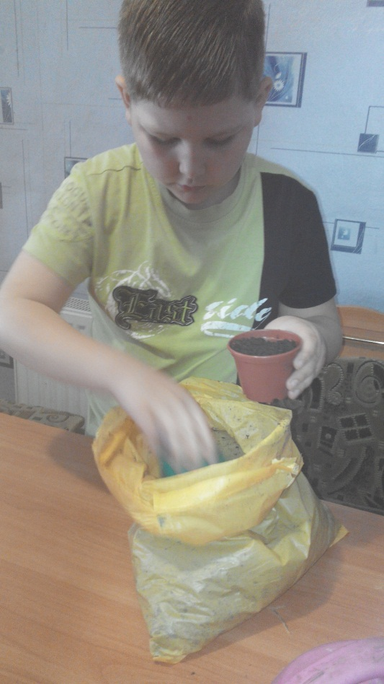
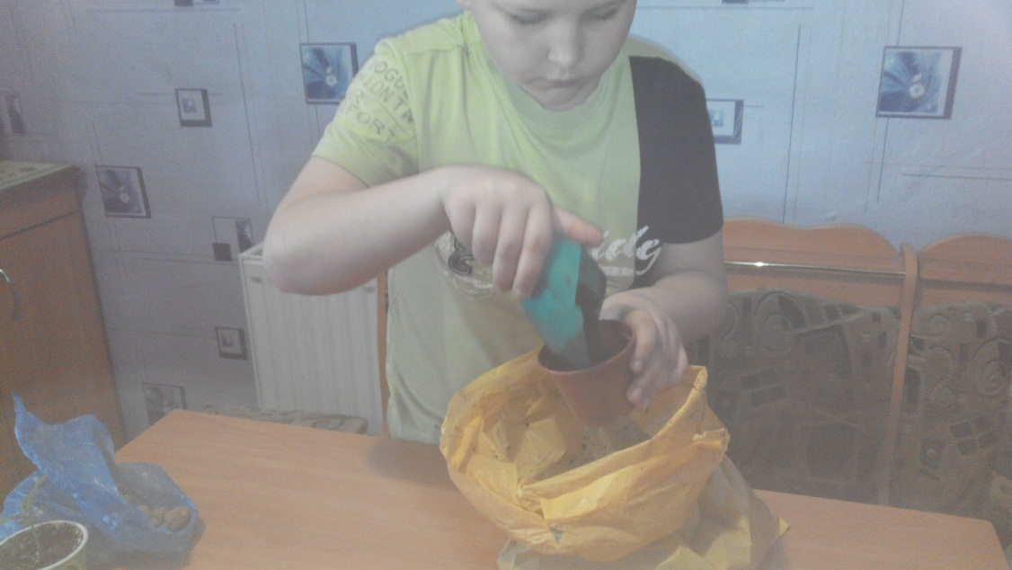
Подготовка к пересадке

Slide 8
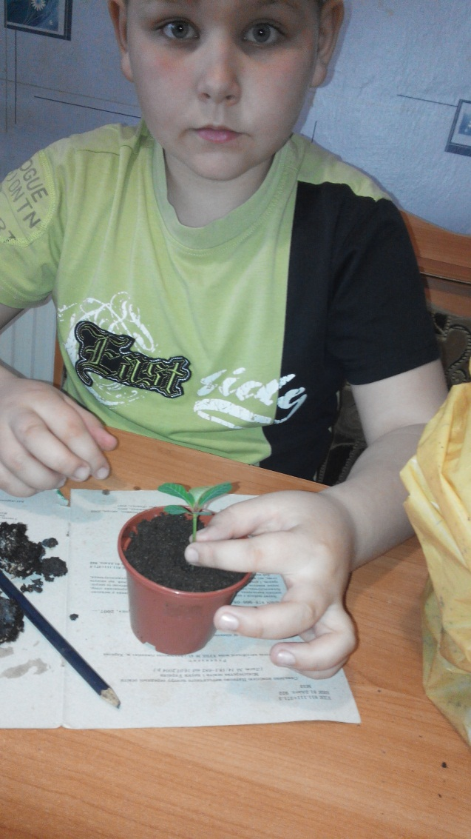
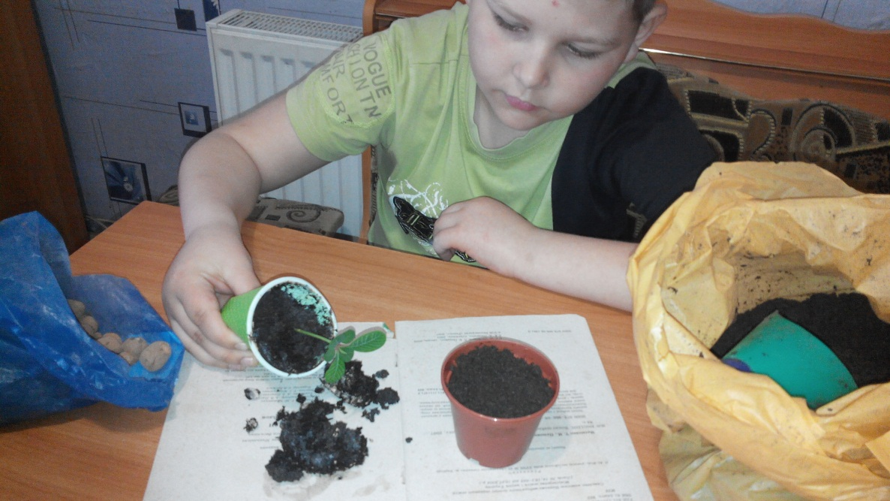
А это сама пересадка в горшок

Slide 9
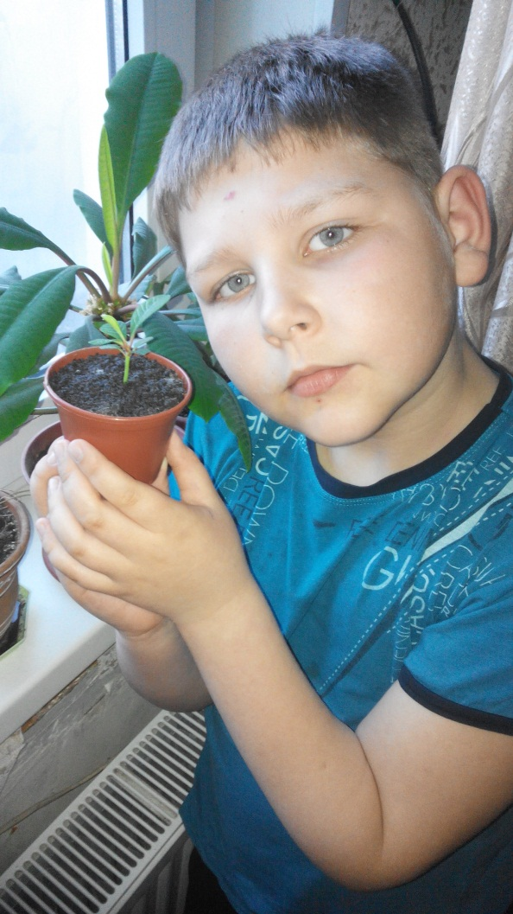
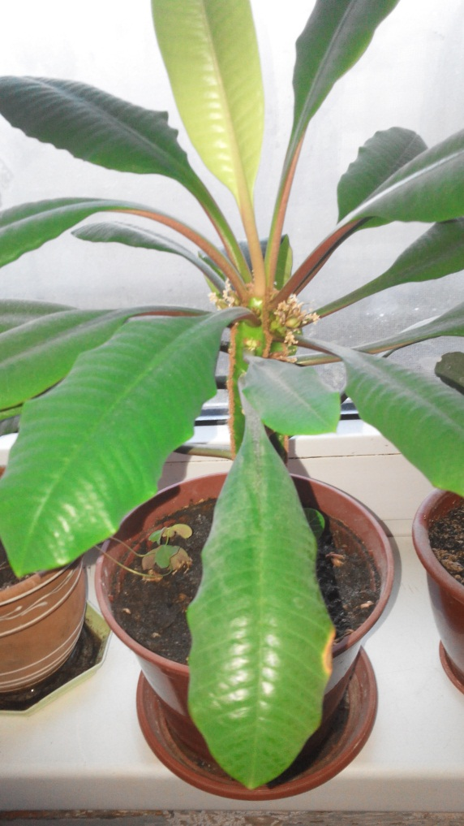
Скоро мой цветок будет такой большой как и мамин.

